Slide 1
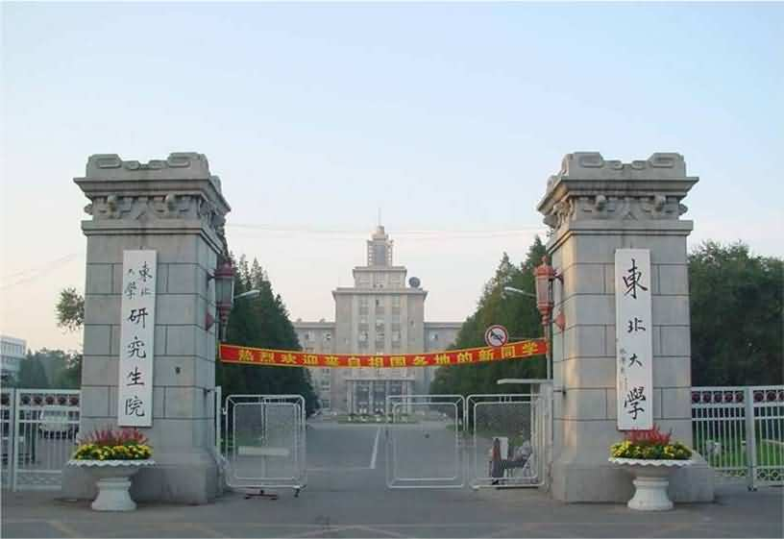

第十五单元 量子物理
Quantum Physics
第四讲 玻尔的氢原子理论

Slide 2
经典物理在解释黑体辐射上的困难—
普朗克能量子论 1900年
经典物理在解释光电效应上的困难—
爱因斯坦光量子论 1905年
经典物理在解释氢光谱上的困难—
玻尔氢原子理论 1913年
玻尔氢原子理论
半经典、半量子过渡性理论，已被量子力学所取代。
在物理学史上曾起重要作用,建立了许多重要概念。

Slide 3
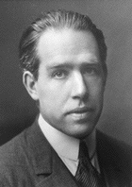
丹麦理论物理学家，现代物理学的创始人之一。
1913年发表了《论原子构造与分子构造》等三篇论文，玻尔将普朗克、爱因斯坦的量子理论推广到卢瑟福的原子有核模型中，并结合原子光谱的实验规律，提出他的氢原子理论，从而完满地解释了氢原子光谱的规律，推动了量子物理学的形成，具有划时代的意义，为此他获得1922年诺贝尔物理学奖。玻尔还提出“对应原理”、“互补原理”，是量子力学哥本哈根学派的领头人.
玻 尔
Niels Henrik Darid Bohr
（ 1885-1962）

Slide 4
研究原子结构规律有两条途径：
1、利用高能粒子轰击原子—轰出未知粒子来研究；
2、在外界激发下，通过原子的发射光谱来研究。
由于电子的发现，使人们认识到原子具有内部结构，原子光谱是研究和了解原子内部结构的重要方法
一、卢瑟福的原子模型 Atomic Nuclear Model Structure
1、汤姆逊葡萄干蛋糕模型
J. J. Thomsson （1903）
-
-
原子中的正电荷和原子的质量均匀地分布在半径为 10⁻¹⁰m的球体范围内，电子浸于其中。
-
-
-
-

Slide 5
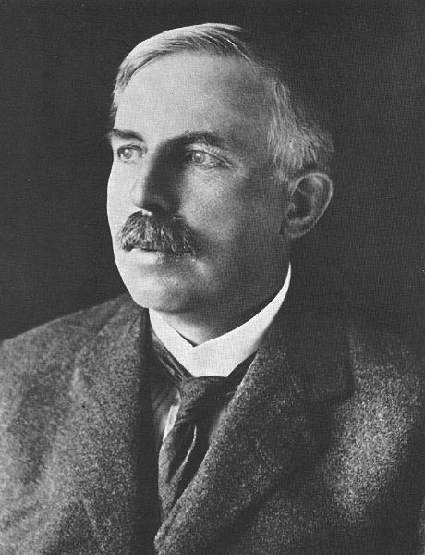
一、卢瑟福的原子模型 Atomic Nuclear Model Structure
2、卢瑟福的原子有核模型
E.Rufherford （1911） a粒子散射实验
原子由原子核和核外电子构成，原子核带正电荷，它几乎集中了原子的全部质量，占据整个原子的极小一部分空间，而电子带负电，绕着原子核转动，如同行星绕太阳转动一样。
-
+
卢瑟福 E.Rufherford (1871-1937)
英国物理学家，J.J.汤姆孙的研究生，原子核物理学的奠基人。1899年发现α和β射线，提出衰变理论，1908年获诺贝尔化学奖。1911年根据α粒子散射理论提出原子有核模型，被誉为原子物理之父。

Slide 6



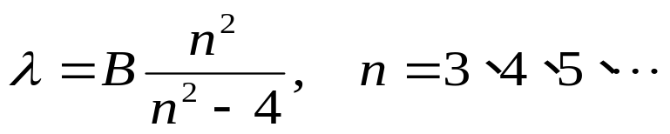
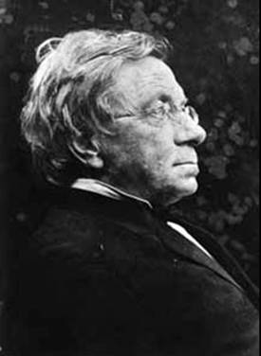

二、氢原子光谱的实验规律
氢原子光谱是分立的线状光谱，每一条谱线具有确定的波长（频率）
1、巴尔末公式
1885年，瑞士中学教师
巴尔末发现了氢原子光谱
在可见光部分( Balmer series)
的规律.
当n=3, 4, 5, …..时，分别为H_{α} , H_{β} , H_{γ} , …..等谱线的波长
Johann Jakob Balmer
1825—1898

Slide 7
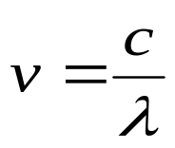
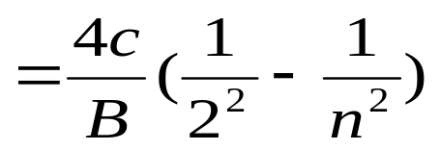
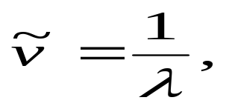
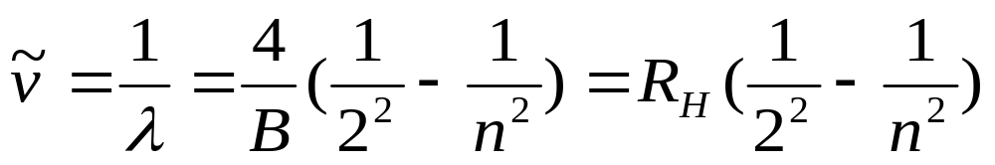

二、氢原子光谱的实验规律
1、巴尔末公式
令：
称为波数，
即单位长度内完整波的个数
里德伯常数

Slide 8
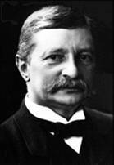
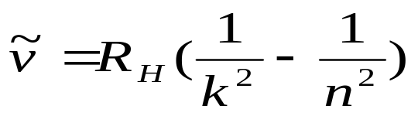
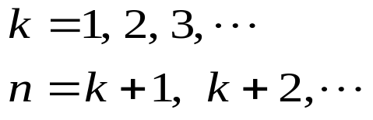

二、氢原子光谱的实验规律
2、里德伯公式(1890)
氢原子光谱的普遍公式
Janne Rydberg
1854—1919

Slide 9
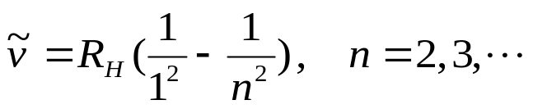
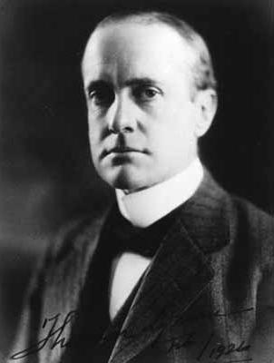
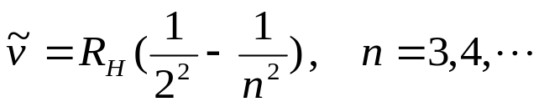
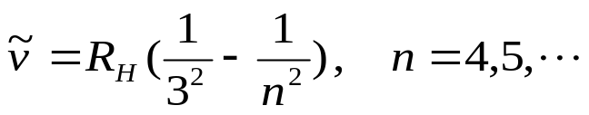
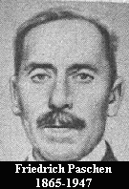
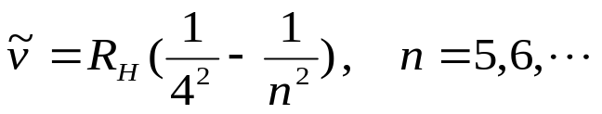
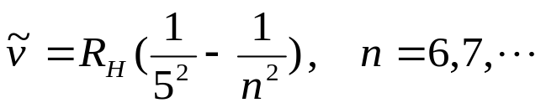
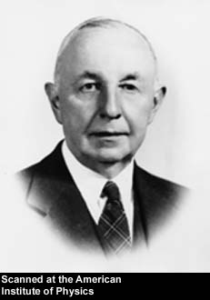
二、氢原子光谱的实验规律
莱曼系(紫外光)
T. Lyman 1914
巴尔末系
(可见光)
帕邢系(红外光)
F. Paschen 1908
布拉开系(红外光)
F. Brackett 1922
普丰德系(红外光)
H.A. Pfund 1924

Slide 10

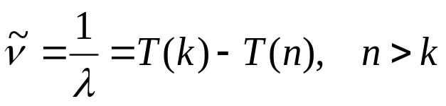


二、氢原子光谱的实验规律
2、里德伯公式(1890)
氢原子光谱的普遍公式
Janne Rydberg
1854—1919
3、里兹并合原理(1890)
其他原子，每一条谱线的波数都可以表示为两项之差
或
就被称为光谱项
Walter Ritz
1878-1909

Slide 11





三、玻尔氢原子量子论
1、经典核模型的困难
根据经典电磁理论，电子绕核作匀速圆周运动，作加速运动的电子将不断向外辐射电磁波。
+
原子不断地向外辐射能量，
能量逐渐减小，电子绕核旋转的频率也逐渐改变，发射光谱应是连续谱；
由于原子总能量减小，电子
将逐渐的接近原子核而后相遇，
原子不稳定。
+

Slide 12
三、玻尔氢原子量子论
2、玻尔的氢原子理论
1913年玻尔在卢瑟福的原子结构模型的基础上，将量子化概念应用于原子系统，提出三条假设：
1) 定态假设
2) 角动量量子化条件假设
3) 频率条件假设

Slide 13
三、玻尔氢原子量子论
2、玻尔的氢原子理论
1)定态假设
原子中的电子只能在一些半径不连续的轨道上作圆周运动。
在这些轨道上运动的电子不辐射（或吸收）能量而处于稳定状态，称为定态。
+
E₁
相应的轨道称为定态轨道
E₂
与定态相应的能量（能级）
分别为 ： E₁，E₂ ，E₃ …
E₃
E₁ < E₂ < E₃ < …

Slide 14

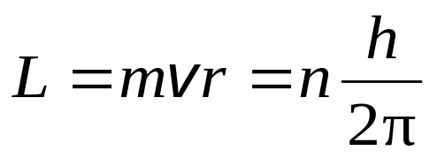

三、玻尔氢原子量子论
2、玻尔的氢原子理论
2)角动量量子化条件假设
在定态轨道上运动的电子，
其角动量只能取 的整数倍，
即:
v
m
r
+
为主量子数
称为角动量量子化条件

Slide 15
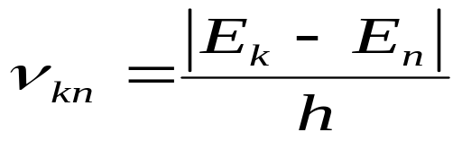
三、玻尔氢原子量子论
2、玻尔的氢原子理论
3)频率条件假设
ν
电子从某一定态向另一定态跃迁时将发射（或吸收）光子。
E_{k}
E_{n}
若初态和终态的能量分别为 E_{k} 和 E_{n}
则发射或吸收光子的频率为：
+
称为 频率条件

Slide 16

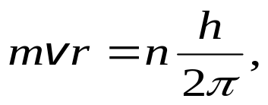

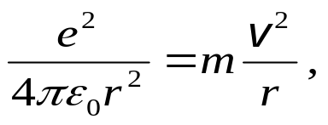
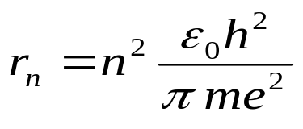
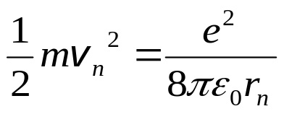

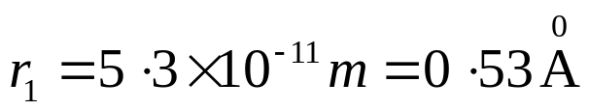
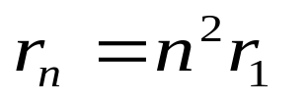

三、玻尔氢原子量子论
3、氢原子轨道半径的计算
n=3
n=2
n=1
由量子化条件及牛顿定律和库仑定律：
m
角动量量子化
库仑力=向心力
轨道量子化
玻尔半径

Slide 17
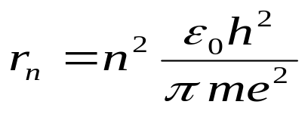
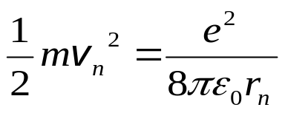
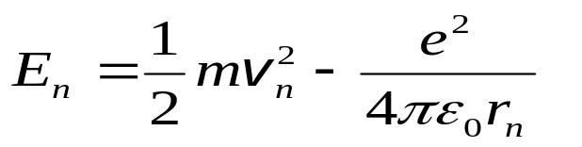

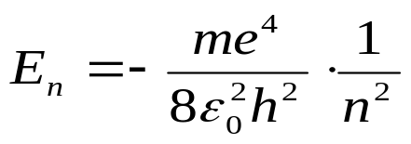
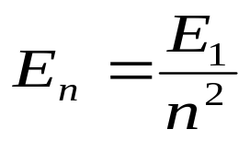
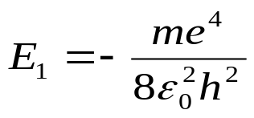


三、玻尔氢原子量子论
n=3
n=2
n=1
m
4、能量的计算
E₁
E₂
E₃
电子在量子数为n的轨道上运动时，
原子系统总能量是：（取无穷远处为静电势能零点）
基态能量:
这种量子化的能量称为能级
与量子力学的结论一致

Slide 18

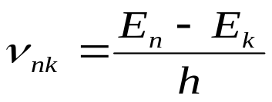
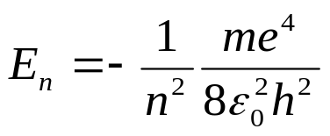



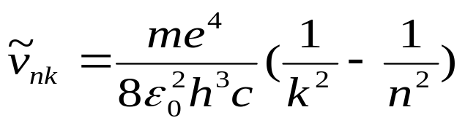

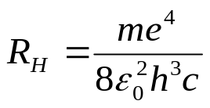


三、玻尔氢原子量子论
5、 氢原子光谱的理论解释
-0.85eV
布拉开系
-1.5eV
帕邢系
-3.39eV
巴尔末系
莱曼系
从其它能级到同一能级的跃迁
属于同一谱线系。
-13.6eV

Slide 19
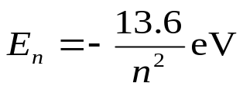

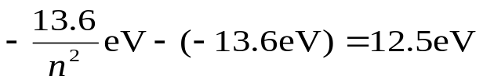

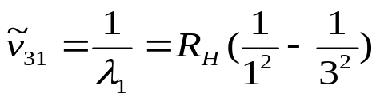




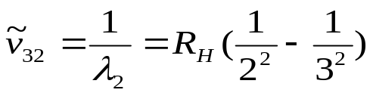


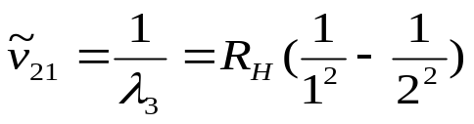


例15-7: 在气体放电管中，用能量为12.5eV的电子通过碰撞使氢原子激发，
问受激发的原子向低能级跃迁时，能发射那些波长的光谱线?
解：
设氢原子全部吸收电子的能量后最高能激发到第n个能级，
此能级的能量为:
氢原子最高能激发到 n=3的能级

Slide 20
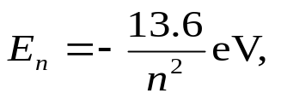

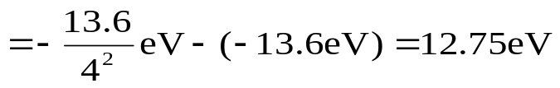

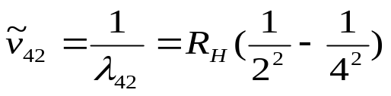


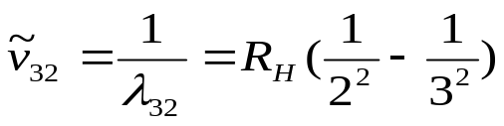

例15-8: 1）将一个氢原子从基态激发到n=4的激发态需要多少能量？
2）处于n=4的激发态的氢原子可发出多少条谱线？
其中多少条可见光谱线，其光波波长各多少？
解：
1）使一个氢原子从基态激发到n=4 激发态需提供能量为:
2) 发出的谱线跃迁如图所示,
共有6条谱线
2条可见光谱线

Slide 21
四、玻尔理论意义与局限性
1、玻尔的贡献
玻尔关于“定态” 和“能级跃迁决定谱线频率”的假设是
两个重要的基本概念，在量子力学理论中占有重要的地位。
1）正确地指出原子能级的存在（原子能量量子化）；
2）正确地指出定态和角动量量子化的概念；
3）正确的解释了氢原子及类氢离子（单电子）光谱；

Slide 22
四、玻尔理论意义与局限性
2、玻尔理论的局限性
1）对稍复杂的原子光谱，定性、定量都不能解释；
2）对氢原子谱线的强度、宽度、偏振等问题无法处理；
3）把微观粒子的运动视为有确定的轨道是不正确的；
4）是半经典半量子理论，玻尔理论的出发点是经典力学，
又加上一些与经典理论不相容的量子化条件来限定稳
定状态，这些条件又不能从经典理论中给出解释，
是一种不自洽的理论。即把微观粒子看成是遵守经典
力学的质点，同时，又赋予它们量子化的特征。
这本身就决定了理论本身的局限性

Slide 23
四、玻尔理论意义与局限性
电子沿圆形“轨道”绕核运动的行星模型，无任何已知的方法能够验证。用经典力学质点运动的 “轨道” 概念去描述原子系统中电子的行为，符合微观粒子的运动客观规律吗
?
“ 新出现的障碍只能用十分新颖的思想去克服 ”
...
玻尔
年轻的法国物理学家路易 德布罗意
终于迈出了新的一步
.
...

Slide 24
同学们再见！

